Slide 1

离 散 数 学
Discrete Mathematics
授课教师：
单 位：
授课对象：
王少帆
信息学部
都柏林学院本科生

Slide 2
2.5 范式
范式:使命题公式的表示更加规范化标准化
析取范式disjunctive normal form: A₁∨A₂∨…∨A_{n},每个A_{i}由命题变元或命题变元的否的合取组成. 其中每个A_{i}称为合取项

Slide 3
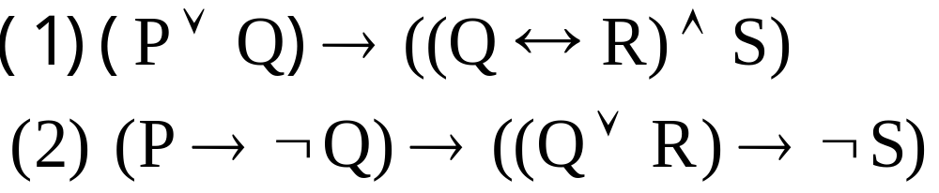
化析取范式的步骤
(1)各联结词转化为﹁,∧,∨
(2)摩根律把﹁置于各命题变元前面
(3)分配律把命题公式转为析取范式
例: 将下列三变元命题公式化为析取范式

Slide 4
主析取范式principal disjunctive normal form: 一个m变元命题公式已表成析取范式A₁∨A₂∨…∨A_{n},若每个A_{i}都由所有m个命题变元或命题变元的否的合取组成,则称该范式为主析取范式

Slide 5
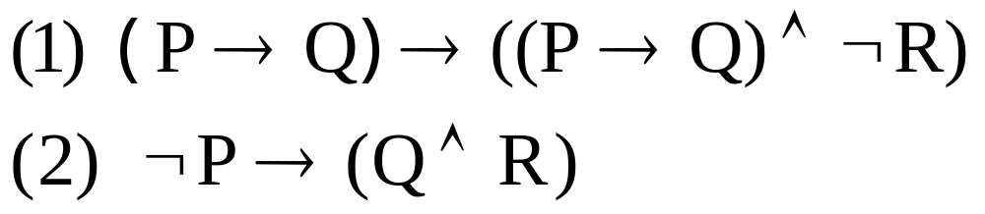
化主析取范式的步骤
(1)把命题公式化成析取范式
(2)对缺少变元P的合取项用﹁P∨P补上
(3)分配律展开,合并相同的合取项
例: 将下列三变元命题公式化为主析取范式

Slide 6
极小项minimal term:含n个变元的命题公式的主析取范式中,所含的各种合取项称为n变元的极小项
固定变元顺序,则每个极小项对应于一个二进制序列
例:化主析取范式P→(Q∧R)
求主析取范式的方法：真值表

Slide 7
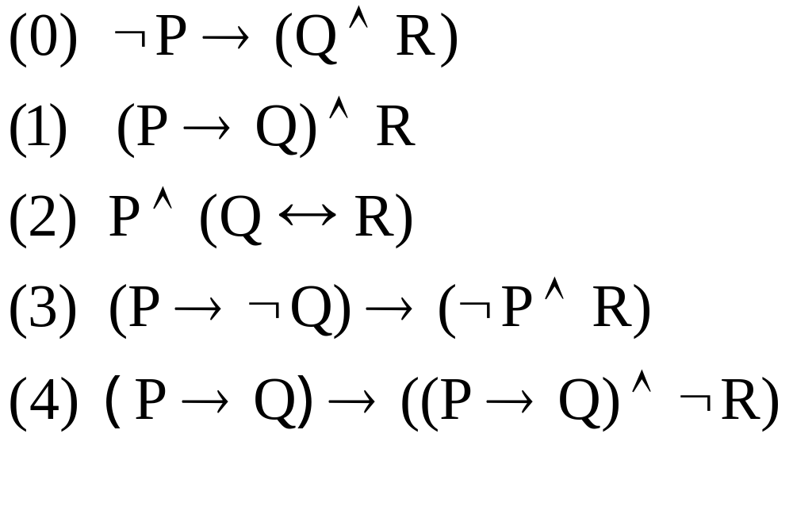
练习：求主析取范式

Slide 8
合取范式conjunctive normal form: A₁∧A₂∧…∧A_{n},每个A_{i}由命题变元或命题变元的否的析取组成，其中每个A_{i}称为析取项

Slide 9
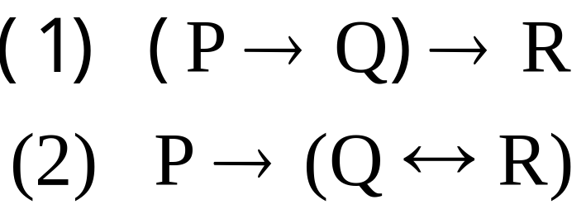
化合取范式的步骤
(1)各联结词转化为﹁,∧,∨
(2)摩根律把﹁置于各命题变元前面
(3)分配律把命题公式转为合取范式
例: 将下列命题公式化为合取范式

Slide 10
主合取范式principal conjunctive normal form: 一个m变元命题公式已表成析取范式A₁∧A₂∧…∧A_{n},若每个A_{i}都由所有m个命题变元或命题变元的否的析取组成,则称该范式为主合取范式

Slide 11
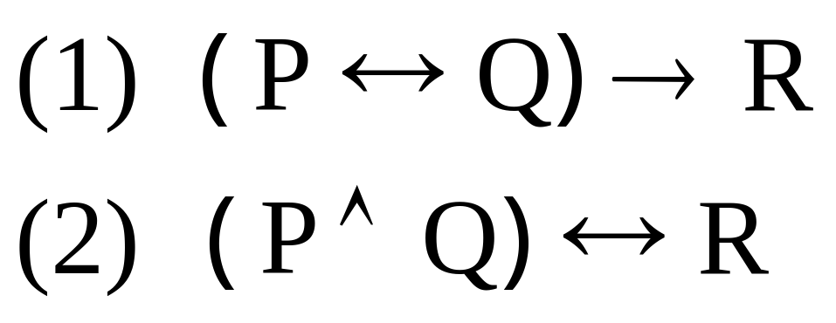
求主合取范式
利用真值表求主合取范式

Slide 12
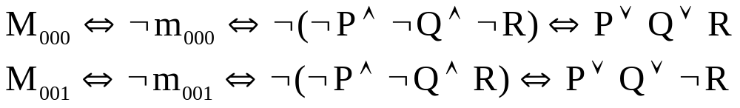
极大项:极小项的否定,大写字母M

Slide 13
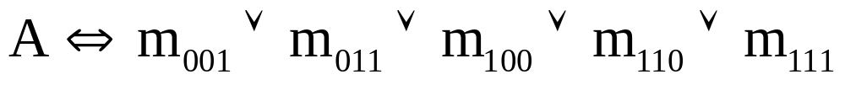
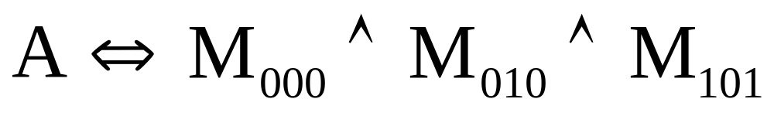
n个变元的极大项共有2^{n}个
若命题公式A的主析取范式为
则A的主合取范式为

Slide 14
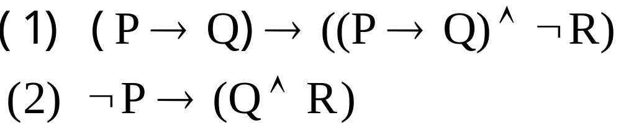
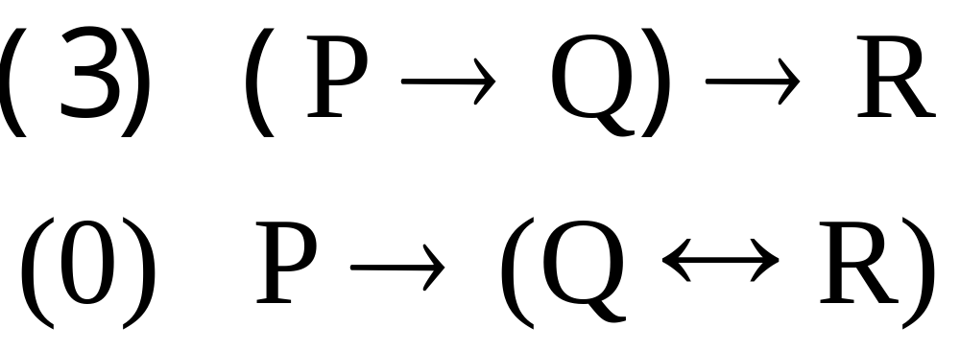
练习: 计算主合取范式

